Slide 1
Accompagner les résidants vers un usage sobre de l’eau et de l’énergie
Yannick Laurier - Fondation ARALIS

Slide 2
La Fondation ARALIS en chiffres
133
salariés
53%
Hors UE
4 000 logements
2,3 M€
Budget fluides
50 sites
760 logements connectés
82%
Isolée

Slide 3
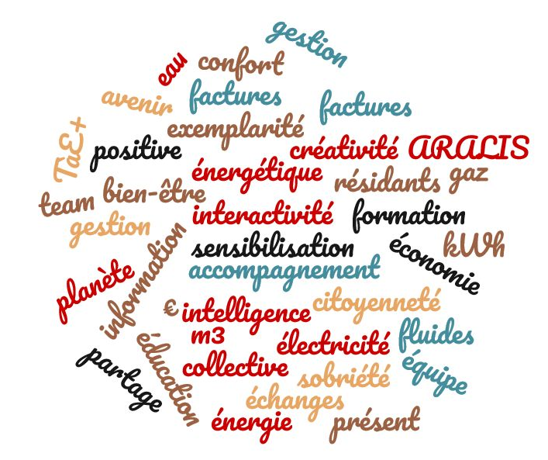
La Fondation ARALIS et la question des fluides

Slide 4
Pourquoi mettre en place un système de gestion des fluides ?
Pour réduire la facture globale pour les fluides - #ECONOMIES
Pour améliorer le suivi des données - #STRATEGIE
Pour améliorer la satisfaction « client » - #QUALITE DE SERVICE
Pour prévenir les risques: incendie, inondation - #PREVENTION
Pour accompagner les résidants vers un usage sobre de l’eau et de l’énergie - #RESPONSABILITE SOCIETALE

Slide 5
Le processus du changement chez l’adulte
Pour accompagner les résidants vers un usage sobre de l’eau et de l’énergie - #RESPONSABILITE SOCIETALE

Slide 6
La prise en compte du processus du changement chez l’adulte dans la construction de la démarche
Les outils
Vidéo explicative sur le système de gestion des fluides
Plaque signalétique dans les logements
Formation des Agents de proximité, des Responsables de résidence et des Intervenants sociaux à la compréhension des outils et aux usages sobres des fluides
Fiche de suivi de consommation mensuelle
Vidéo tuto pour comprendre la fiche de suivi de consommation mensuelle

Slide 7
Premières étapes du changement: Découvrir & Comprendre

Slide 8
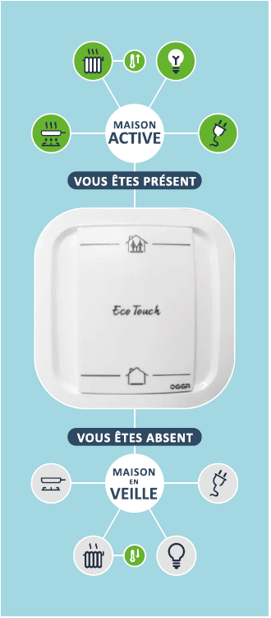
Premières étapes du changement: Découvrir & Comprendre
Prises électriques | Alimentées | Non alimentées* *sauf le réfrigérateur
Eclairage | Allumage possible | Extinction systématique
Chauffage | Mode confort | Mode éco
Plaques de cuisson | Fonctionnement possible | Arrêt systématique
Robinets / Douche | Electrovanne ouverte | Electrovanne fermée

Slide 9
Dernières étapes du changement: Se préparer - Agir – Consolider – Nouvel équilibre

Slide 10
Dernières étapes du changement: Se préparer - Agir – Consolider – Nouvel équilibre

Slide 11
Dernières étapes du changement: Se préparer - Agir – Consolider – Nouvel équilibre

Slide 12
Des outils adaptés et évolutifs mais…
qui ne se suffisent pas à eux-même
Des outils qui peuvent difficilement vivre sans un manager énergie / responsable énergie / chargé de mission énergie / ...
Intégrer la question des fluides dans le fonctionnement de professionnels de l’accompagnement social est déjà un sujet d’accompagnement au changement
L’inscription de l’accompagnement dans la durée est primordiale

Slide 13
Des outils utiles ?
Quel gain pour ARALIS ?
Quel intérêt pour les professionnels de l’accompagnement social ?
Quel bénéfice pour les résidants ?

